Slide 1
Bank transactions analysis

Slide 2
Plan
1- Introduction
2- Problématique et objectifs
3- Données
4- Technologies utilisées
5- Data Intégration ETL avec Talend
6- Data Visualisation et Analyses
7- DashBoard
8- Conclusion

Slide 3
1- Introduction
Petr Berka a recensé les données d’une Banque de la republique Tchèque
Données des clients et leurs transactions
5369 échantillon de clients ont été recensé sur la période de 1993 à 1998

Slide 4
2- Problématique et objectifs
Comprendre le comportement client sur ses transactions en faisant des analytiques
Construire un dashboard de visualisation contenant des graphs et KPI

Slide 5
3- Données
Donnée accessible sur Data World
Composée de huit tables
  Client.csv
  Account.csv
  Card.csv
  Transaction.csv
  Loan.csv, District.csv
  Order.csv, Disposition.csv,

Slide 6
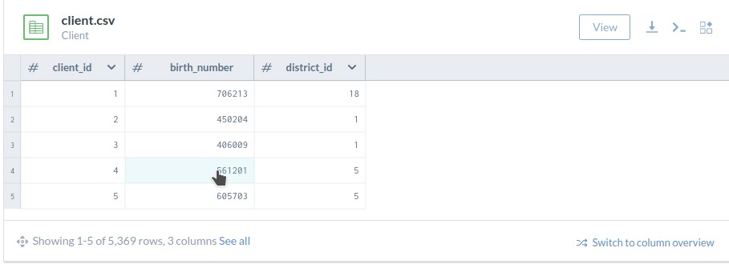
Table Client.csv

Slide 7
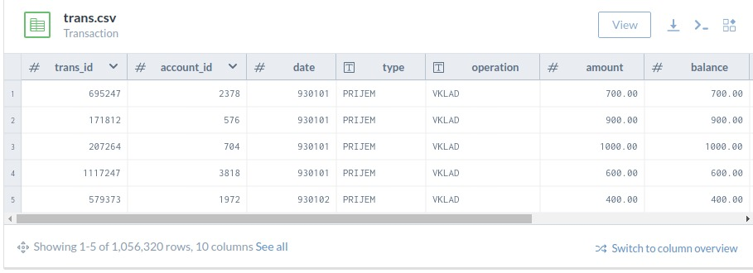
Table Transaction.csv

Slide 8
4- Technologies utilisées
Talend
Tableau Desktop

Slide 9
5- Data Intégration ETL avec Talend
Data processing
  Extraire la date de naissance et le sexe à partir d’une colonne birth_number de la table Client.csv
  Dans cette table birth_number est au type Int et sous la forme YYMMDD pour les hommes et YYMM(50+DD) pour les femmes
  Pour les autres tables qui contiennent des dates elles sont au type Int (YYMMDD)
Renommer les colonnes

Slide 10
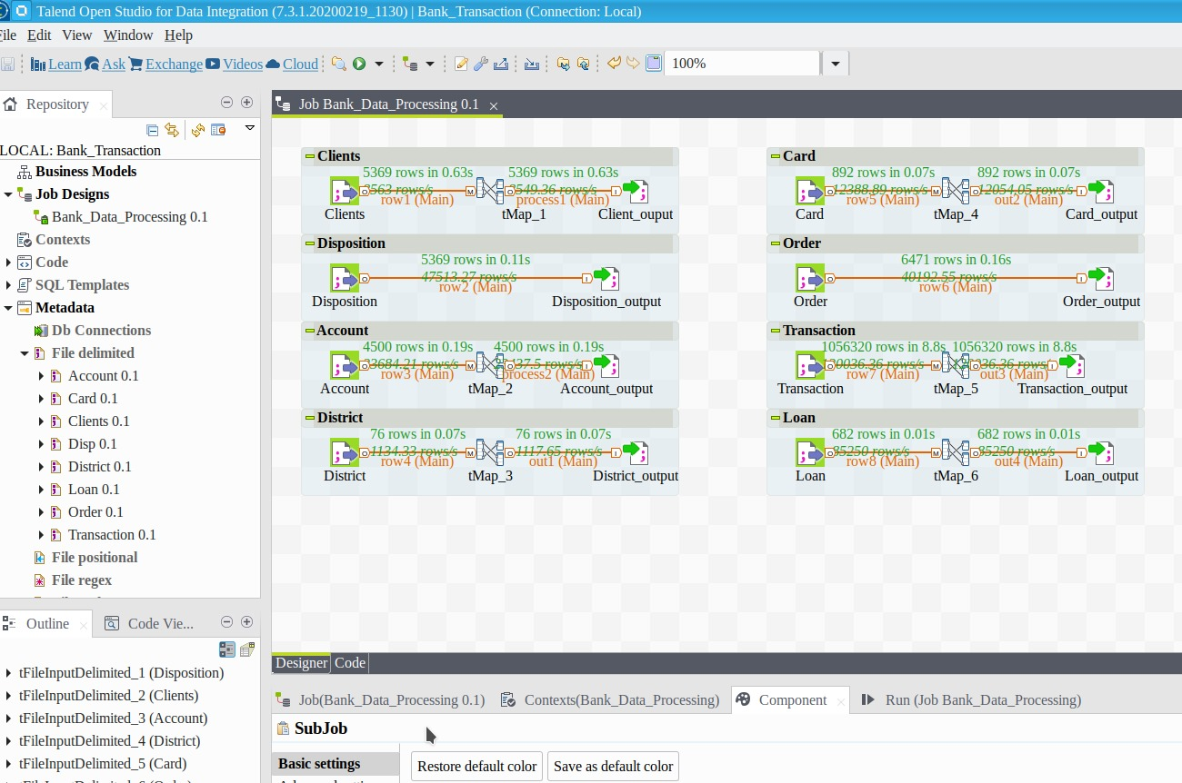
Talend project

Slide 11
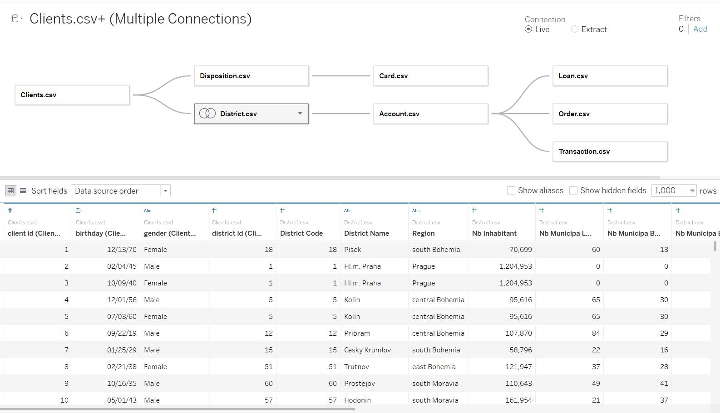
Donnée sur Tableau desktop

Slide 12
6- Data Visualisation

Slide 13
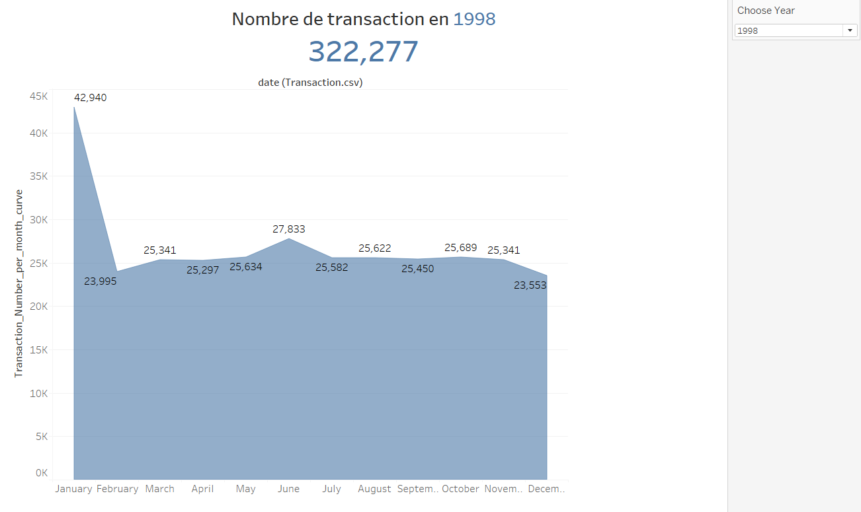
Nombre de transactions effectuées en fonction du mois (1)

Slide 14
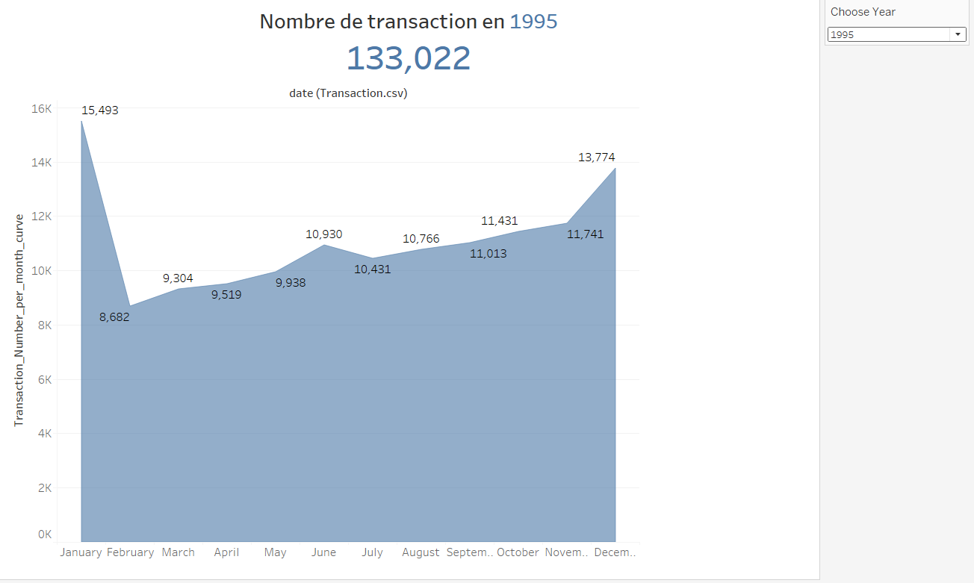
Nombre de transactions effectuées en fonction du mois (2)

Slide 15
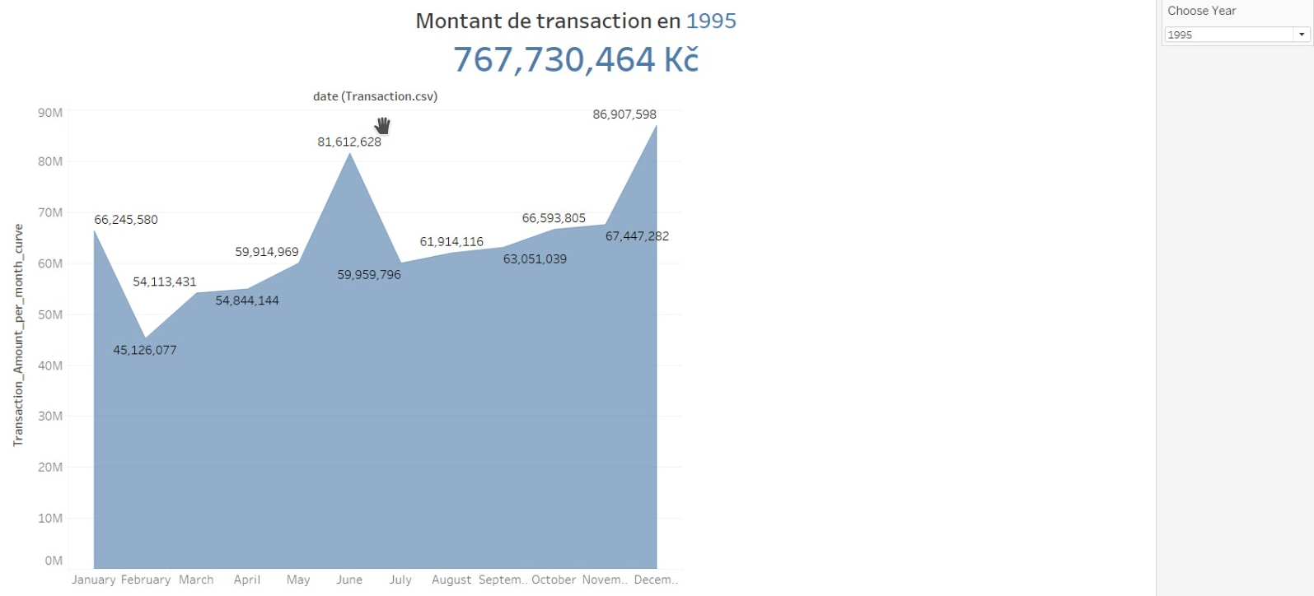
Montant de transaction en fonction de l’année en monnaie Tchèque ( Koruna: Kč)

Slide 16
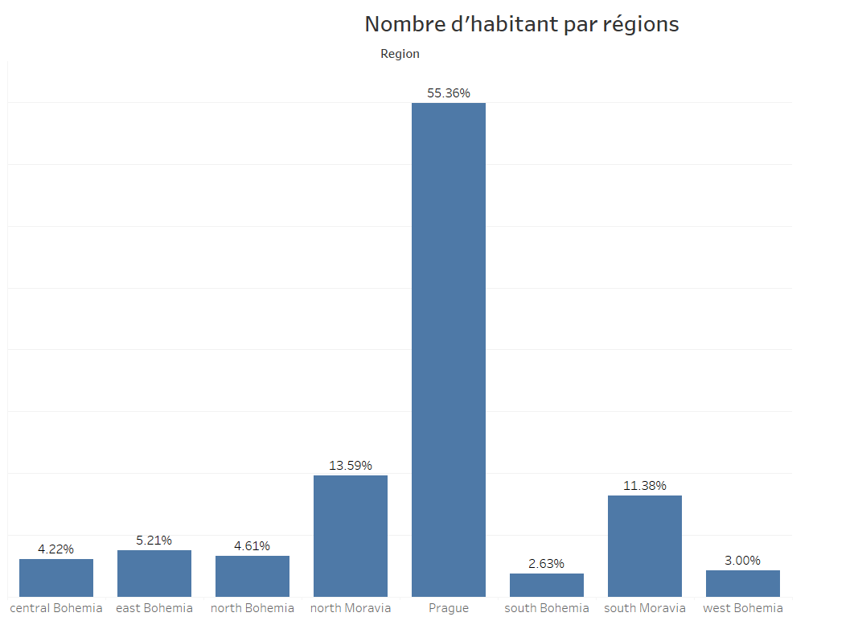
Part de population dans chaque région du pays

Slide 17
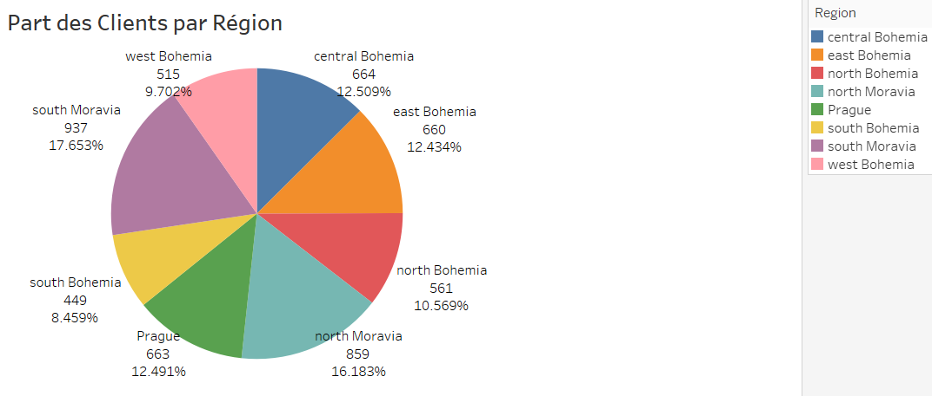
Part des Clients de la Banque en fonction de la région

Slide 18
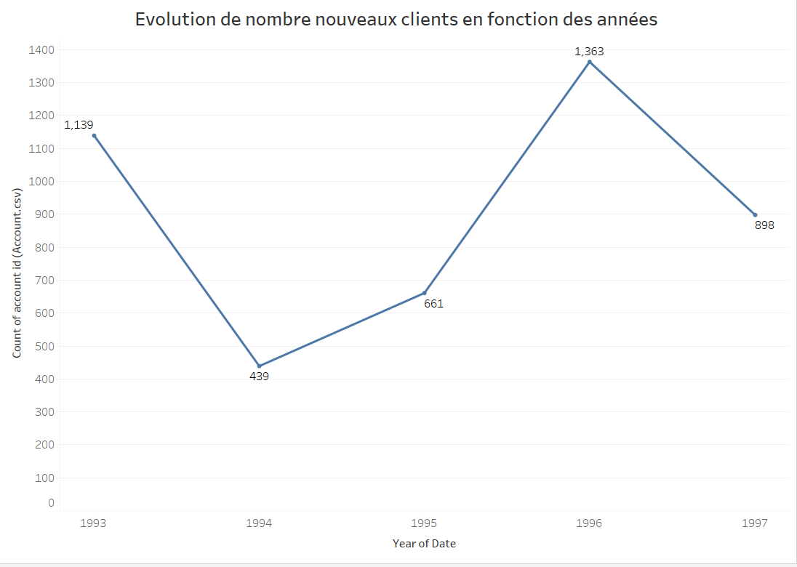
Evolution de nouveaux clients en fonction de l’année

Slide 19
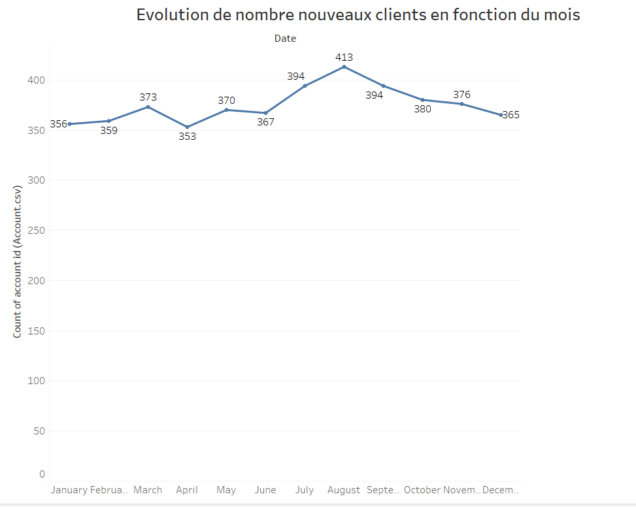
Evolution de nouveaux clients en fonction du mois

Slide 20
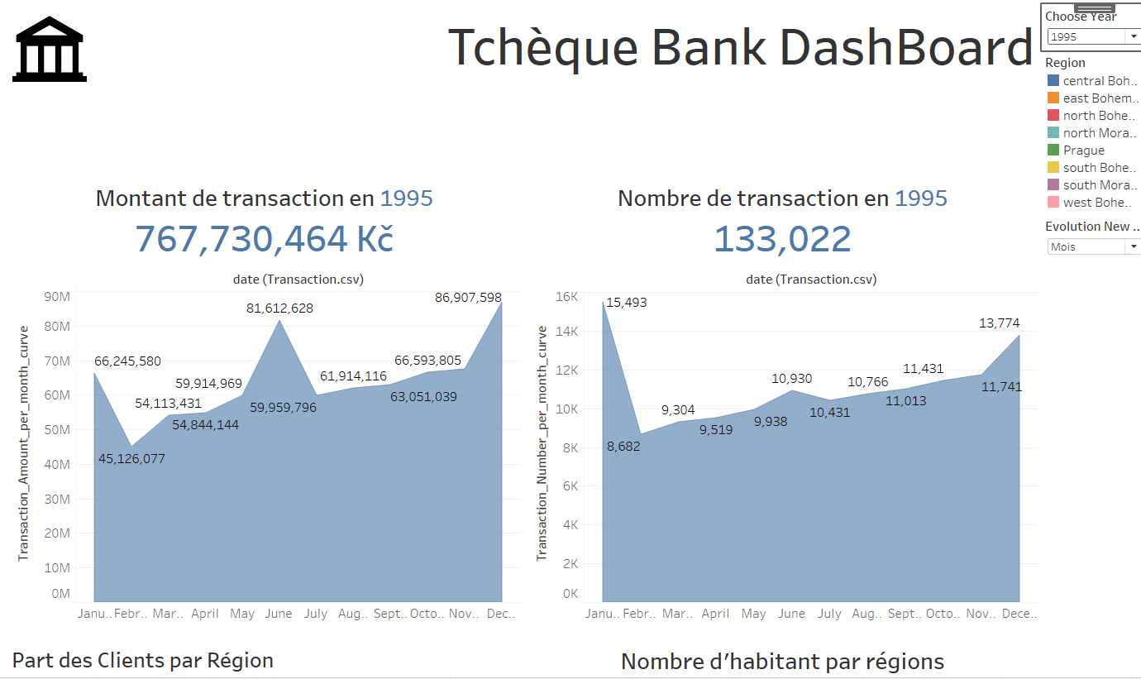
DashBoard

Slide 21
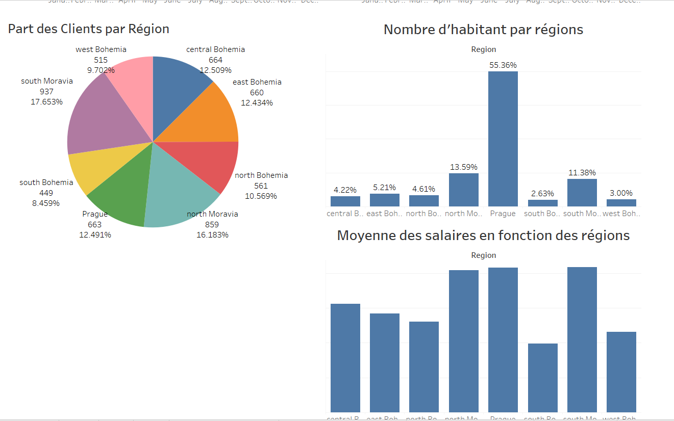
DashBoard

Slide 22
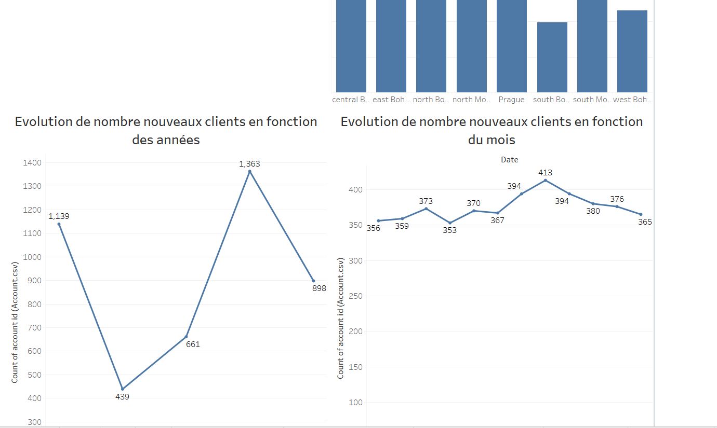
DashBoard

Slide 23
Conclusion

Slide 24
Merci pour votre attention...

